Slide 1
蒙泰教学之
RIP6.1 说明

Slide 2
蒙泰RIP6.1解决打印机卡顿问题的更新说明：
随着爱普生4720，I3200,S3200，京瓷，柯尼卡等高速喷头的大量应用，以及4头，6头，8头，甚至12头设备的出现，越来越多的用户反馈高速机打印的时候墨车会两边卡顿，很多用户只能无奈的选择购买近万元的电脑，甚至干脆使用2台电脑，一台负责RIP作业，一台负责发送作业，来解决此类问题，对用户来说这样做无疑是增加了不必要的成本。

Slide 3
造成打印机卡顿的原因
1是部分RIP软件算法落后，处理图片效率低下，导致RIP速度跟不上高速机的打印速度，因此卡顿；
2是部分RIP软件（例如蒙泰）拥有高速算法，RIP图片速度过快，导致电脑资源被占用，从而影响作业的发送效率导致卡顿。

Slide 4
解决办法
针对第二种情况，我们做了更新优化，在保留高速算法的基础上降低了蒙泰对电脑资源的抢占，从而解决打印卡顿问题。
由蒙泰官网下载中心
https://www.maintop.com.cn/?supports=%E8%BD%AF%E4%BB%B6%E4%B8%8B%E8%BD%BD下载最新版蒙泰RIP6.1安装包，并安装；
2. 打开蒙泰DTP，DTP端口设置中选中随时释放硬盘空间，并且只打印1份作业；如下图：

Slide 5
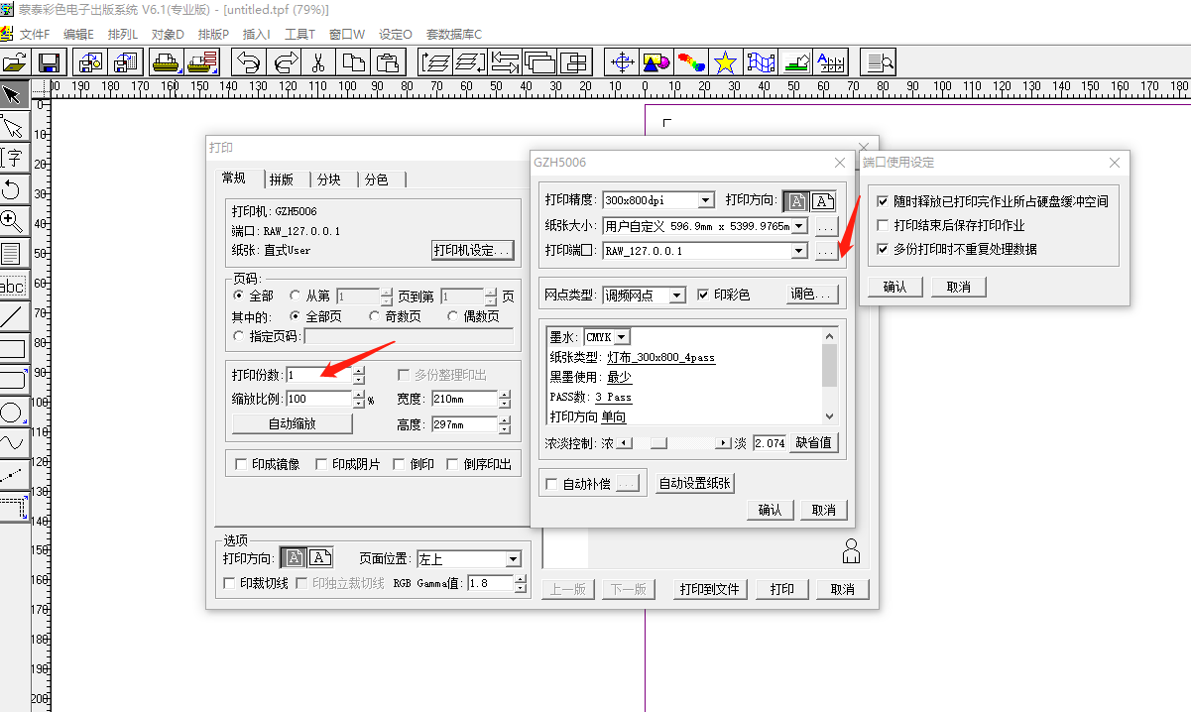

Slide 6
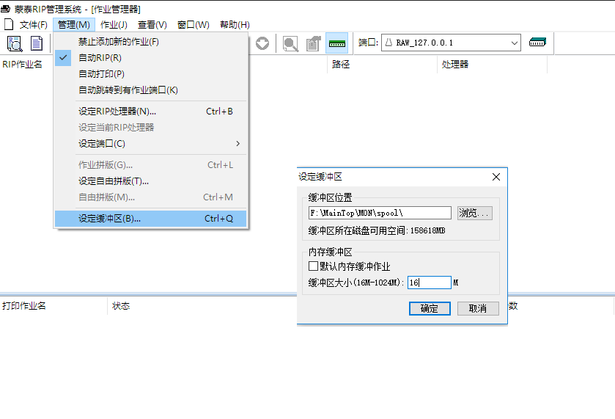
3. 打开“蒙泰打印管理系统”，点击“管理”，“设定缓冲区”，如下图：

Slide 7
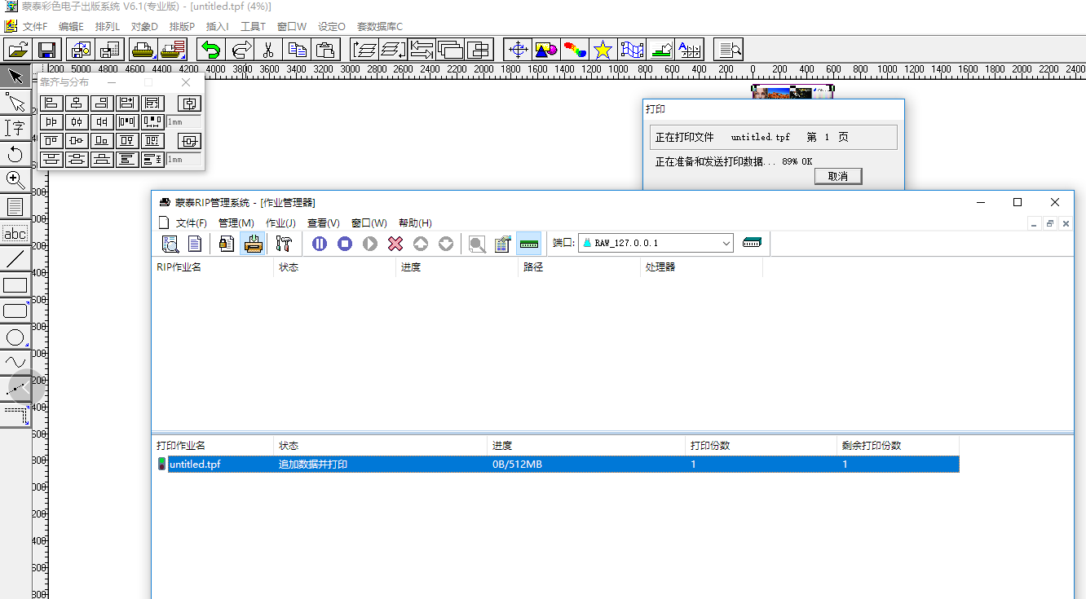
4. 勾选“默认内存缓冲作业”，并且设置一个缓冲大小，可以为16-1024M。普通打印，256-512M足够使用了。比如设置缓冲区大小为512M，“蒙泰打印管理系统”（MON）在接收到512M数据后，蒙泰DTP将停止RIP，空出足够多的电脑资源给打印机软件发送作业使用，来保证RIP过程中系统不出现卡顿。如下图：

Slide 8
篇尾，附加本次更新的全部内容：
增加计时版计时芯片损坏提示功能，允许用户根据提示填写表单，发送邮件到蒙泰公司，我们收到后会联系用户进行更换；
修复特定模式下，打印超过100米的任务DTP卡死的问题；
增加内存缓冲作业，允许用户手动开启，解决边RIP边打印卡顿的问题。

Slide 9
蒙泰技服QQ：3182613761
蒙泰微信公众号：蒙泰RIP
欢迎各位关注交流！

